Slide 1
print(‘MERHABA’)

Slide 2

Bir Python Hikayesi Dinletisi
Sinan ÜRÜN

Slide 3
Kimdir Sinan ÜRÜN
Bilişim Teknolojileri Öğretmeni (Yüksek Lisans Öğrencisi)
Bilgisayar Mühendisliği
Ders İçeriği Geliştiricisi (Udemy – Youtube - Github)
Öğrenmeyi Seven Öğretmen
Öğrenmeyi
Öğretmeyi
Denemeyi

Slide 4
Başlamadan Önce
Bilişim Dersi Öğretimi Sıkıntıları
Programlama Öğretimi Sıkıntıları
Yeni Materyal İhtiyaçları, Neler Olmalı
Video, Sunu, Uygulama….
Daha İyi Hissetmek ve Hissettirmek İçin ….

Slide 5
İcat Çıkartma Lafının İtibarsızlaşması
Guido Van rossum
1990 Yılın da
Monty Python

Slide 6
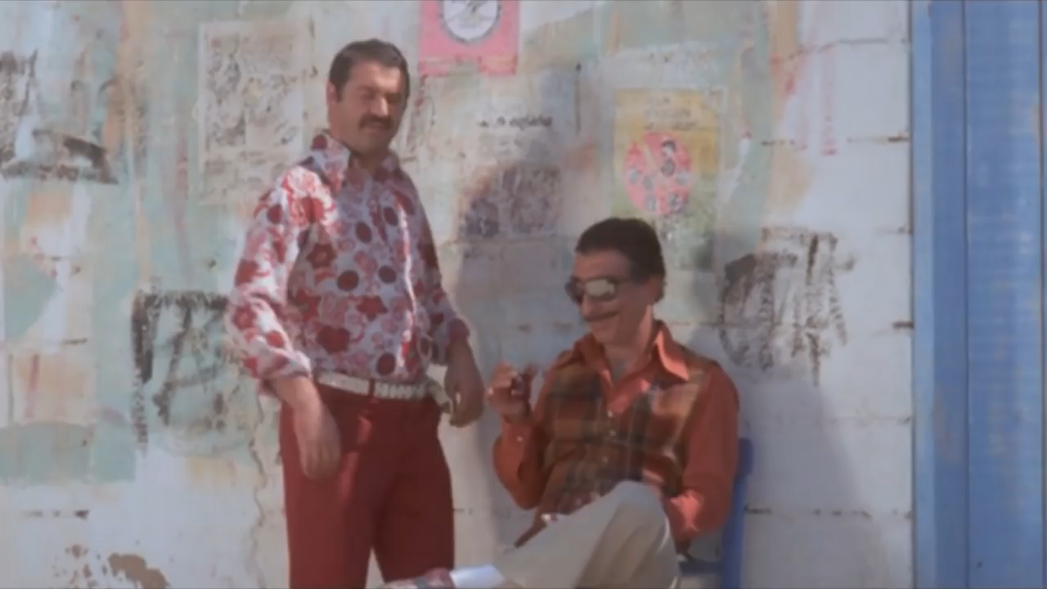

Slide 7
Peki Kaputu Kim Açıyor ?
Google
Yahoo
DropBox
…..

Slide 8
Aküyü Ne Yapıyorlar ?
Rest API'si oluşturma
Machine Learning
Web Uygulamaları
Örümcek türü yazılımlar
Bilimsel
Veri Analizi
Ağ ve Soket programcılığı
Sistem Yönetimi
OpenCV
Diğer

Slide 9
Neden Python
Daha kolay öğrenilir.
Program geliştirme sürecini kısaltır yani hızlı yazılır.
Hem daha okunaklı, hem daha temiz kodsal söz dizimine sahiptir.
Açık kaynaklı.
OOP’yi destekler ama mecbur tutmaz.
Etkileşimli.

Slide 10
Kursa Dair
Program
Kaynaklar
Kurs Programı
https://docs.python.org/3/
http://www.pythontutor.com/
https://www.tutorialspoint.com/python3
https://www.python.tc/
www.sinanurun.com
Bilgisayar Bilimi Kurs 1 Kitabı

Slide 11
Neler Öğreneceğiz ?
Python Programlama Dersleri
Ders 01 Giriş
Neler Yapacağız
Python Programlama Dilini Nasıl Bilgisayarımıza İndiririz
Python Programlama Dilini Bilgisayarımıza Nasıl Kurarız
İlk Bir Kaç Kod Denemesi
Bir IDE Kurulumu (Pycharm) ve Github

Slide 12
O Bir Klasik
Merhaba Dünya
Python ile Tanışma Vakti
Tanışmak için Gereken Koşullar
Temel Dil Gereksinimleri

Slide 13
Klasör Oluşturma ve Dosyaları isimlendirerek Kaydetme
Kendimi Tanıtıyorum
Peki Ya Sen ?
Hadi Sende Cevap Ver

Slide 14
iki kod bir oyun
Bir sayı tahmin oyunu yapıyoruz

Slide 15
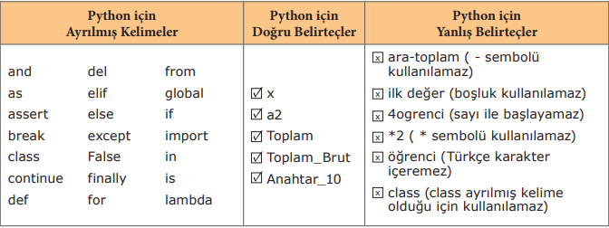
Değişkenler ve Olmayan Sabitler

